Slide 1
Fuzzy Tsukamoto implementation
Jawaban UAS
By Ahmad Fadhillah | 221011400113
O5TPLM006

Slide 2
Agenda
1
2
3
4
5
Pembahasan
(Soal)
Pembahasan
Penerapan
Agregasi dan
Defuzzifikasi
Kesimpulan

Slide 3

Soal
Buat Implementasi Fuzzy, dalam bentuk program dan slide seperti yang dicontohkan pada perkuliahan!
Variabel , himpunan fuzzy dan rule dibuat dengan ketentuan sbb:
Sistem Penentuan Diskon di Toko Online
Buat sistem yang menentukan tingkat diskon berdasarkan parameter seperti jumlah pembelian dan frekuensi pelanggan.

Slide 4
Pembahasan
Diketahui :
Jumlah pembelian: 700 unit
Frekuensi pelanggan: 15 kali
1. Fuzzifikasi Input
a. Jumlah Pembelian (700 unit)
Sedikit: Tidak berada dalam domain (derajat = 0).
Sedang: Menggunakan fungsi trapesium:
Banyak: Menggunakan fungsi trapesium:
b. Frekuensi Pelanggan (15 kali)
Jarang: Tidak berada dalam domain (derajat = 0).
Sedang: Menggunakan fungsi trapesium:
Sering: Menggunakan fungsi trapesium:

Slide 5
Penerapan Aturan Fuzzy (Inference)
Aturan-aturan fuzzy yang relevan untuk kasus ini:
Jika Jumlah Pembelian Sedang dan Frekuensi Sedang, maka Diskon Sedang.
Jika Jumlah Pembelian Sedang dan Frekuensi Sering, maka Diskon Besar.
Jika Jumlah Pembelian Banyak dan Frekuensi Sedang, maka Diskon Besar.
Jika Jumlah Pembelian Banyak dan Frekuensi Sering, maka Diskon Besar.
Hasil dari setiap aturan digunakan untuk membentuk daerah keluaran diskon:
Aturan 1: Diskon Sedang dengan derajat keanggotaan 0.5.
Aturan 2: Diskon Besar dengan derajat keanggotaan 0.33.
Aturan 3: Diskon Besar dengan derajat keanggotaan 0.5.
Aturan 4: Diskon Besar dengan derajat keanggotaan 0.33.

Slide 6
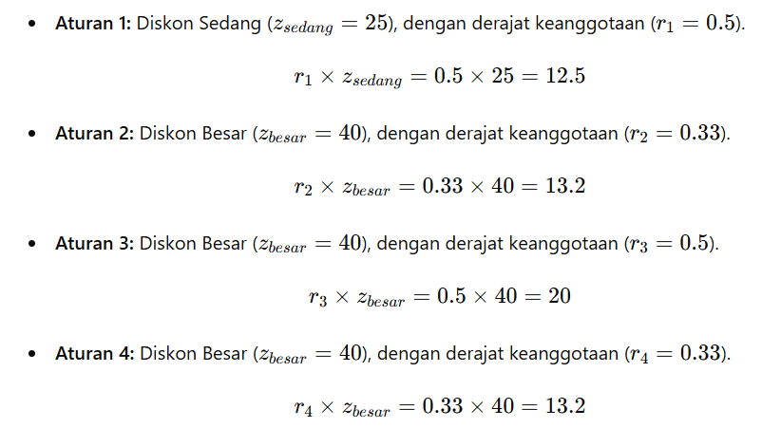
Agregasi dan Defuzzifikasi

Slide 7





Agregasi dan Defuzzifikasi

Slide 8

Kesimpulan
Numerator (Pembilang): 58.9 (total kontribusi dari semua aturan fuzzy).
Denominator (Penyebut): 1.66 (total derajat keanggotaan dari semua aturan fuzzy).
Hasil Defuzzifikasi: 35.48%, yang merupakan tingkat diskon akhir untuk jumlah pembelian 700 unit dan frekuensi pelanggan 15 kali.
Link :

